Slide 1
LỚP
10
LÀM VĂN
CHUYÊN ĐỀ VĂN NGHỊ LUẬN

Slide 2
MỤC TIÊU BÀI GIẢNG
Giúp học sinh
Củng cố và nâng cao kiến thức về văn nghị luận
Nắm được tác dụng của việc lập dàn ý và cách thức lập dàn ý cho bài văn nghị luận.
Có ý thức và dần hình thành thói quen lập dàn ý trước khi viết các bài văn nghị luận nói riêng và các bài văn khác nói chung.

Slide 3
ĐỀ MỤC BÀI GIẢNG
I
TÌM HIỂU CHUNG VỀ VĂN NGHỊ LUẬN
II
NHỮNG THAO TÁC CHÍNH CỦA VĂN NGHỊ LUẬN
III
CÁCH LÀM BÀI
1. Tìm hiểu đề
2. Lập dàn ý
IV
LUYỆN TẬP

Slide 4
III
CÁCH LÀM BÀI VĂN NGHỊ LUẬN
1
Tìm hiểu đề
a. Ba yêu cầu của đề:
Khi nhận được đề bài cần tìm hiểu ba yêu cầu sau:
Thể loại.
Nội dung
Tư liệu dẫn chứng.
Trong ba yêu cầu nói trên thì yêu cầu về nội dung là quan trọng nhất nhưng lại khó xác định nhất. Nếu xác định không đúng thì bài viết lan man hoặc lạc đề, cho nên cần đọc kĩ đề, suy nghĩ để xác định cho đúng nội dung mà đề bài đặt ra.

Slide 5
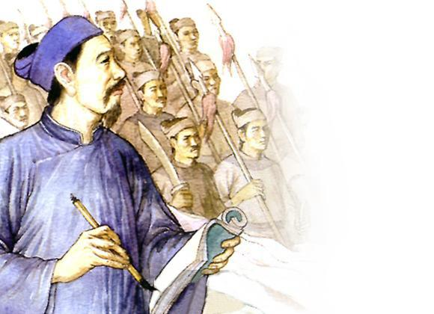
III
CÁCH LÀM BÀI VĂN NGHỊ LUẬN
1
Tìm hiểu đề
a. Ba yêu cầu của đề:
Chứng minh rằng Bình Ngô đại cáo không những là một tài liệu lịch sử quý giá mà còn là một tác phẩm văn học lớn.
Thể loại: Chứng minh
Nội dung: Giá trị lịch sử và giá trị văn học của Bình Ngô đại cáo
Tài liệu chứng minh: Tác phẩm Bình Ngô đại cáo

Slide 6
III
CÁCH LÀM BÀI VĂN NGHỊ LUẬN
1
Tìm hiểu đề
b. Xác định luận đề:
Luận đề là nội dung chính mà đề bài đặt ra được thể hiện một cách cô đúc bằng một câu ngắn gọn để thể hiện ý cơ bản.

Slide 7
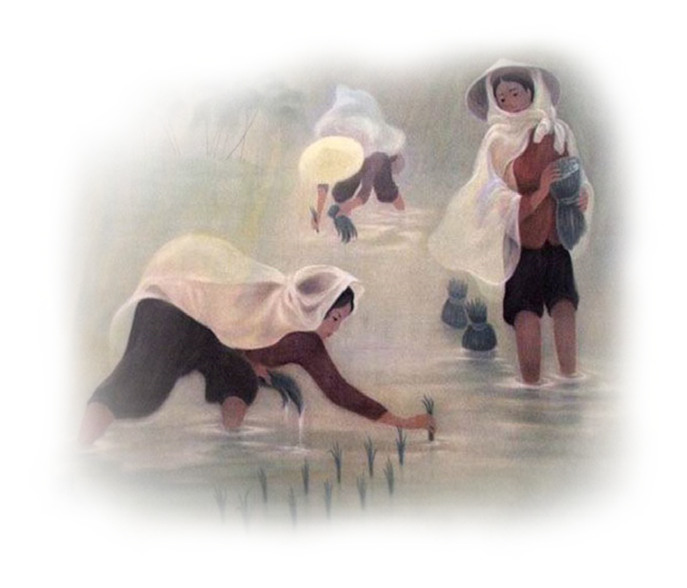
III
CÁCH LÀM BÀI VĂN NGHỊ LUẬN
1
Tìm hiểu đề
b. Xác định luận đề:
Giải thích nội dung bài ca dao sau:
Người ta đi cấy lấy công,
Tôi nay đi cấy còn trông nhiều bề.
Trông trời, trông đất, trông mây,
Trông mưa, trông nắng, trông ngày, trông đêm,
Trông cho chân cứng đá mềm,
Trời êm, biển lặng, mới yên tấm lòng
Luận đề chính: Nỗi trông mong nhiều bề của người đi cấy.

Slide 8
III
CÁCH LÀM BÀI VĂN NGHỊ LUẬN
1
Tìm hiểu đề
b. Xác định luận đề:
Giải thích ý nghĩa câu ca dao sau:
Ngọc kia chẳng giũa, chẳng mài,
Cũng thành vô dụng, cũng hoài ngọc đi
Luận đề chính: Người thông minh, tài trí mà không được giáo dục, không chịu rèn luyện thì sẽ trở thành kẻ vô dụng và tài trí kia cũng phí hoài.

Slide 9
III
CÁCH LÀM BÀI VĂN NGHỊ LUẬN
2
Lập dàn ý
a. Tìm hiểu chung:
Lập dàn ý là lựa chọn, sắp xếp những nội dung cơ bản dự định triển khai vào bố cục ba phần của bài viết.
Tác dụng:
Giúp người viết bao quát được những nội dung chủ yếu của bài văn.
Không bị xa đề, lạc đề, sót ý hoặc lặp ý.
Phân phối thời gian hợp lí để hoàn thiện bài viết.

Slide 10
III
CÁCH LÀM BÀI VĂN NGHỊ LUẬN
2
Lập dàn ý
b. Tìm ý:
Là tìm hệ thống luận điểm, luận cứ cho bài văn:
Xác định các luận điểm: xác định các ý để phân tích nhằm làm sáng tỏ cho luận đề.
Tìm luận cứ: Là tìm những lí lẽ và dẫn chứng để khẳng định cho các luận điểm.

Slide 11
III
CÁCH LÀM BÀI VĂN NGHỊ LUẬN
2
Lập dàn ý
c. Lập dàn ý
Bố cục: Mở bài, thân bài, kết luận
Mở bài: Giới thiệu.
Thân bài:
Phân tích các luận điểm trên cơ sở của luận đề
Đưa luận cứ vào bài để khẳng định các luận điểm
Kết bài: Tóm tắt các ý

Slide 12
III
CÁCH LÀM BÀI VĂN NGHỊ LUẬN
2
Lập dàn ý
c. Lập dàn ý
Lập dàn ý cho đề bài có sẵn luận điểm, luận cứ:
Hãy giải thích mối quan hệ giữa nhân nghĩa và hòa bình. Từ đó, lấy dẫn chứng trong lịch sử và văn học để chứng minh: Hòa bình và nhân nghĩa là lí tưởng chiến đấu của Nguyễn Trãi và nghĩa quân Lam Sơn.

Slide 13
III
CÁCH LÀM BÀI VĂN NGHỊ LUẬN
2
Lập dàn ý
c. Lập dàn ý
Lập dàn ý cho đề bài có sẵn luận điểm, luận cứ:
Dàn ý:
Luận điểm thứ nhất: Giải thích mối quan hệ giữa nhân nghĩa và hòa bình.
Thương người như thương mình là nhân. Quên mình để cứu giúp người là nghĩa.
Đánh giặc ngoại xâm, đem lại cảnh sống hòa bình trong độc lập và tự do cho trăm họ là đại nhân, đại nghĩa.

Slide 14
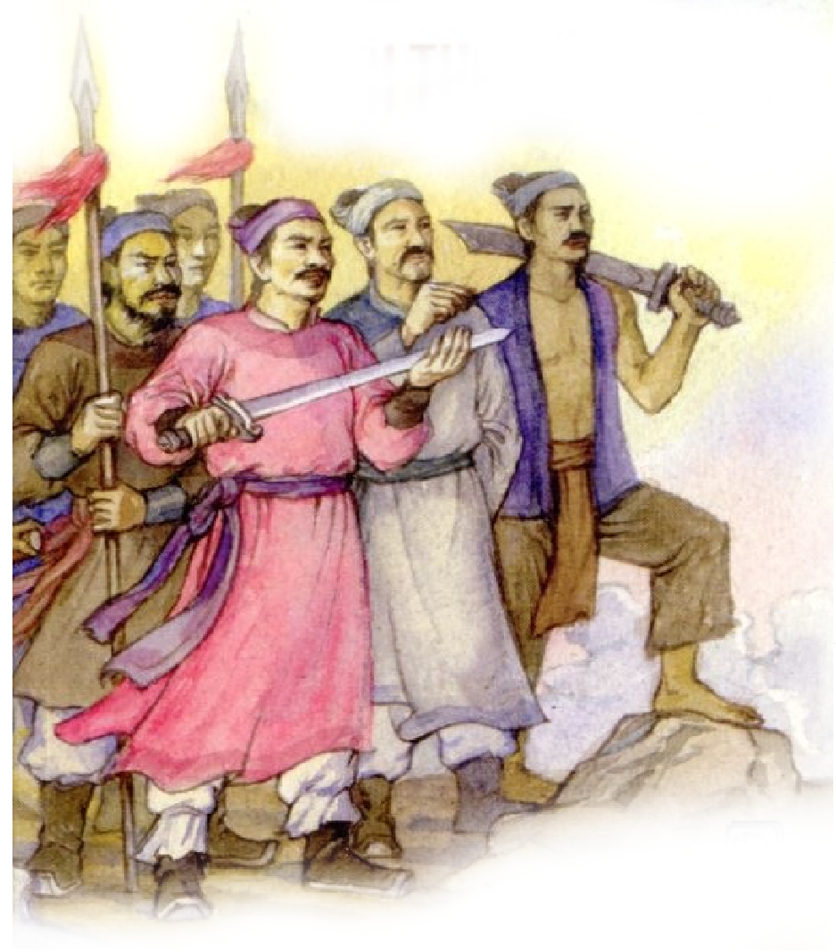
III
CÁCH LÀM BÀI VĂN NGHỊ LUẬN
2
Lập dàn ý
c. Lập dàn ý
Lập dàn ý cho đề bài có sẵn luận điểm, luận cứ:
Luận điểm thứ hai:
Vì sao hòa bình và nhân nghĩa là lý tưởng chiến đấu của Nguyễn Trãi và nghĩa quân Lam Sơn?
Nguyễn Trãi và nghĩa quân Lam Sơn làm gì để thực hiện lí tưởng của mình?
Nhận xét:
Các ý đã nêu ở đề bài giúp ta dễ dàng xây dựng các luận điểm và các luận cứ cho bài viết của mình.

Slide 15
III
CÁCH LÀM BÀI VĂN NGHỊ LUẬN
2
Lập dàn ý
c. Lập dàn ý
Lập dàn ý cho đề bài không có sẵn luận điểm, luận cứ:
Tục ngữ có câu:
Trăm hay không bằng tay quen
Anh, chị hiểu thế nào và có suy nghĩ gì về bài học ấy?
Muốn hiểu thì giải thích.
Trình bày suy nghĩ về một vấn đề nào đó là bình luận.

Slide 16
III
CÁCH LÀM BÀI VĂN NGHỊ LUẬN
2
Lập dàn ý:
c. Lập dàn ý
Dàn ý:
Giải thích các từ:
Trăm - từ cổ có nghĩa là nói; Hay có nghĩa là biết; Tay quen: làm nhiều, làm quen tay. Cả câu có nghĩa là: Nói hay không bằng làm giỏi.
Có người lại hiểu trăm có nghĩa là nhiều. Cả câu có nghĩa là: Biết nhiều không bằng làm tốt.
Ý của cả hai câu gần giống nhau. Vậy luận đề của câu này là: Lí thuyết không bằng thực hành.

Slide 17
III
CÁCH LÀM BÀI VĂN NGHỊ LUẬN
2
Lập dàn ý
c. Lập dàn ý
Dàn ý:
Bình luận:
Trong một số trường hợp thực hành có giá trị hơn lí thuyết.
Trong một số trường hợp lí thuyết có giá trị hơn thực hành.
Tùy trường hợp mà ta vận dụng cái nào nhiều hơn. Điều quan trọng là làm thế nào để có được kết quả tốt trong công việc.

Slide 18
III
CÁCH LÀM BÀI VĂN NGHỊ LUẬN
2
Lập dàn ý:
c. Lập dàn ý
Lưu ý: Đề bài không có sẵn luận điểm, luận cứ là loại đề bài khó, ta cần suy nghĩ kĩ, tìm hiểu kĩ để xác định luận đề và luận điểm để không bị thiếu ý hoặc lạc đề.
Kết luận:
Muốn lập dàn ý cho bài văn nghị luận, cần nắm chắc yêu cầu của đề bài để tìm hệ thống luận điểm, luận cứ rồi sắp xếp triển khai chúng theo thứ tự hợp lí và có trọng tâm.

Slide 19
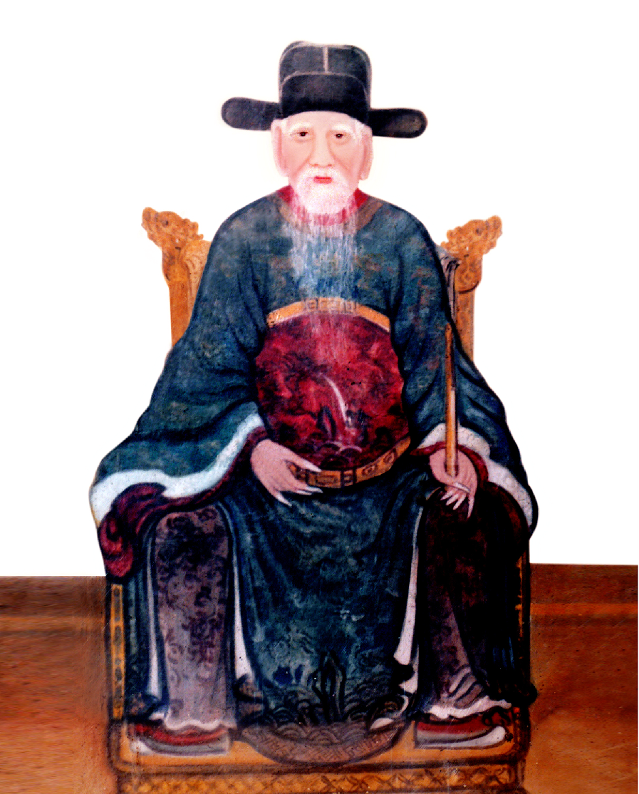
IV
LUYỆN TẬP
1
Lập dàn ý cho đề bài có sẵn luận điểm, luận cứ
Nhân kỉ niệm 520 năm ngày mất đại văn hào Nguyễn Trãi, trong bài: Nguyễn Trãi, người anh hùng dân tộc Phạm Văn Đồng có viết: Sự nghiệp và tác phẩm của Nguyễn Trãi là một bài ca yêu nước và tự hào dân tộc.
Bằng hiểu biết của mình, em hãy chứng minh câu nói trên là đúng.
Tìm hiểu đề:
Thể loại: Chứng minh.
Nội dung: Sự nghiệp và tác phẩm của Nguyễn Trãi là một bài ca yêu nước và tự hào dân tộc.
Phạm vi dẫn chứng: Cuộc đời và các tác phẩm thơ văn của Nguyễn Trãi.
Notes:
ANH BỎ HÌNH ÔNG NGUYỄN TRÃI GIÚP EM NHÉ, HÌNH ĐÓ NẶNG QUÁ, MÁY E K CHÈN DC. CẢM ƠN ANH! ☺

Slide 20
IV
LUYỆN TẬP
1
Lập dàn ý cho đề bài có sẵn luận điểm, luận cứ
Lập dàn ý
Mở bài
Giới thiệu vị trí của Nguyễn Trãi đối với đất nước và trong nền văn học dân tộc.
Thân bài
Giải thích khái niệm bài ca yêu nước

Slide 21
IV
LUYỆN TẬP
1
Lập dàn ý cho đề bài có sẵn luận điểm, luận cứ
Lập dàn ý
Chứng minh qua cuộc đời và thơ văn
Qua cuộc đời:
Nguyễn Trãi sớm có mối căm thù giặc sâu sắc
Sống thiếu thốn nghèo khổ nhưng luôn giữ vững khí tiết.
Nung nấu chí phục thù, tìm đường chống giặc
Tuổi già, vẫn trở lại gánh vác việc nước
Nguyễn Trãi sáng tác một khối lượng tác phẩm đồ sộ về nhiều mặt ,góp phần cứu nước và bảo vệ đất nước.

Slide 22
IV
LUYỆN TẬP:
1
Lập dàn ý cho đề bài có sẵn luận điểm, luận cứ:
Lập dàn ý
Chứng minh qua cuộc đời và thơ văn
Qua thơ văn
Lòng yêu nước của Nguyễn Trãi được biểu hiện đầy đủ và rõ nét qua thơ văn.
Thơ văn Nguyễn Trãi còn sáng ngời niềm tự hào dân tộc.
Nói đến sức mạnh của dân tộc chính là sức mạnh của nhân dân. Thơ văn của Nguyễn Trãi luôn đề cao vai trò và sức mạnh của nhân dân.

Slide 23
IV
LUYỆN TẬP
1
Lập dàn ý cho đề bài có sẵn luận điểm, luận cứ
Lập dàn ý
Kết bài
Khẳng định nhận xét của thủ tướng Phạm Văn Đồng là đúng.
Nêu cảm nhận.

Slide 24
IV
LUYỆN TẬP
2
Lập dàn ý cho đề bài không có sẵn luận điểm, luận cứ
Giải thích câu tục ngữ: Uống nước nhớ nguồn
Tìm hiểu đề:
Thể loại: giải thích.
Nội dung: lòng biết ơn.
Phạm vi dẫn chứng: tự do

Slide 25
IV
LUYỆN TẬP
2
Lập dàn ý cho đề bài không có sẵn luận điểm, luận cứ
Lập dàn ý
Mở bài: Giới thiệu dẫn vào đề
Thân bài
Giải thích các khái niệm:
Uống nước
Nguồn
Tại sao uống nước phải nhớ nguồn?

Slide 26
IV
LUYỆN TẬP
2
Lập dàn ý cho đề bài không có sẵn luận điểm, luận cứ
Lập dàn ý
Thân bài
Nhớ nguồn ta phải làm gì?
Biết tự hào (truyền thống)
Có ý thức giữ gìn bản sắc, tinh hoa dân tộc.
Sử dụng thành quả lao động một cách tiết kiệm.
Nhớ nguồn không loại trừ sự tiếp thu có chọn lọc những tinh hoa văn hóa nước ngoài để làm cho truyền thống ngày càng thêm phong phú rạng rỡ.

Slide 27
IV
LUYỆN TẬP
2
Lập dàn ý cho đề bài không có sẵn luận điểm, luận cứ
Lập dàn ý
Kết bài
Nhấn mạnh giá trị thực tế của câu tục ngữ.
Rút ra bài học cho bản thân.

Slide 28
TÓM TẮT BÀI GIẢNG
III. CÁCH LÀM BÀI VĂN NGHỊ LUẬN
1. Tìm hiểu đề
a. Ba yêu cầu của đề:
Khi nhận được đề bài cần tìm hiểu ba yêu cầu sau:
Thể loại.
Nội dung
Tư liệu dẫn chứng.
Trong ba yêu cầu nói trên thì yêu cầu về nội dung là quan trọng nhất nhưng lại khó xác định nhất.
b. Xác định luận đề:
Luận đề là nội dung chính mà đề bài đặt ra được thể hiện một cách cô đúc bằng một câu ngắn gọn để thể hiện ý cơ bản.

Slide 29
TÓM TẮT BÀI GIẢNG
III. CÁCH LÀM BÀI VĂN NGHỊ LUẬN
2. Lập dàn ý
a. Tìm hiểu chung:
Lập dàn ý là lựa chọn, sắp xếp những nội dung cơ bản dự định triển khai vào bố cục ba phần của bài viết.
b. Tìm ý:
Là tìm hệ thống luận điểm, luận cứ cho bài văn:
Xác định các luận điểm: xác định các ý để phân tích nhằm làm sáng tỏ cho luận đề.
Tìm luận cứ: Là tìm những lí lẽ và dẫn chứng để khẳng định cho các luận điểm.

Slide 30
TÓM TẮT BÀI GIẢNG
III. CÁCH LÀM BÀI VĂN NGHỊ LUẬN
2. Lập dàn ý
Bố cục: Mở bài, thân bài, kết luận
Mở bài: Giới thiệu.
Thân bài:
Phân tích các luận điểm trên cơ sở của luận đề
Đưa luận cứ vào bài để khẳng định các luận điểm
Kết bài: Tóm tắt các ý

